Slide 1
Processo de trabalho Experiência Centro de Saúde
itacorubi – Florianópolis/sc
Enfª Lysiane de Medeiros
Notes:
1

Slide 2
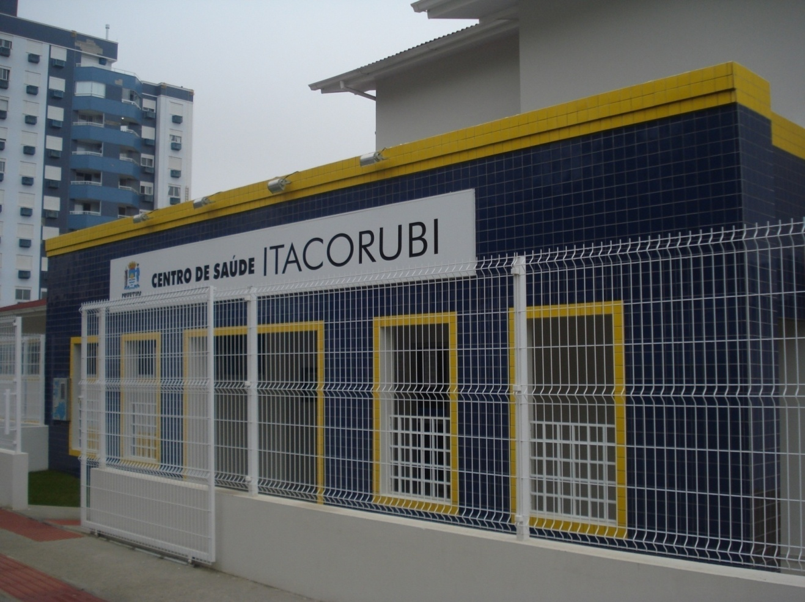
Conhecendo a Unidade
Localizado na Rodovia Amaro Antônio Vieira, 2260, Itacorubi, CEP: 88034-102 – Telefones: 3334.555, 3334.0096, 3234.7236 –Email: csitacorubi@gmail.com.
Horário de Funcionamento: Das 07:00 às 17:00 sem intervalo para almoço
Notes:
2

Slide 3
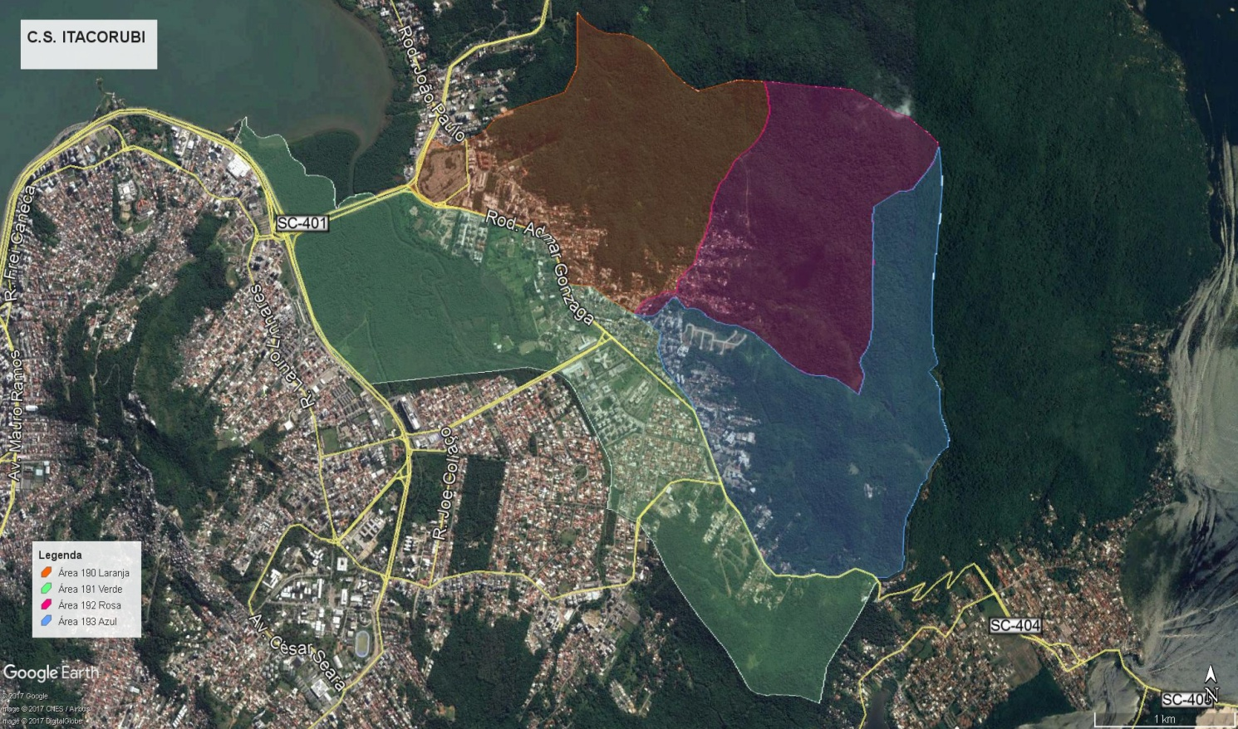
Mapa da Área de Abrangência
O CS do Itacorubi está organizado dentro da Estratégia de Saúde da Família e seu território está dividido em quatro áreas de acordo com o endereço: 190 (laranja), 191 (verde), 192 (lilás) e 193 (azul).
ÁREA 190
ÁREA 192
ÁREA 191
ÁREA 193
Notes:
3

Slide 4


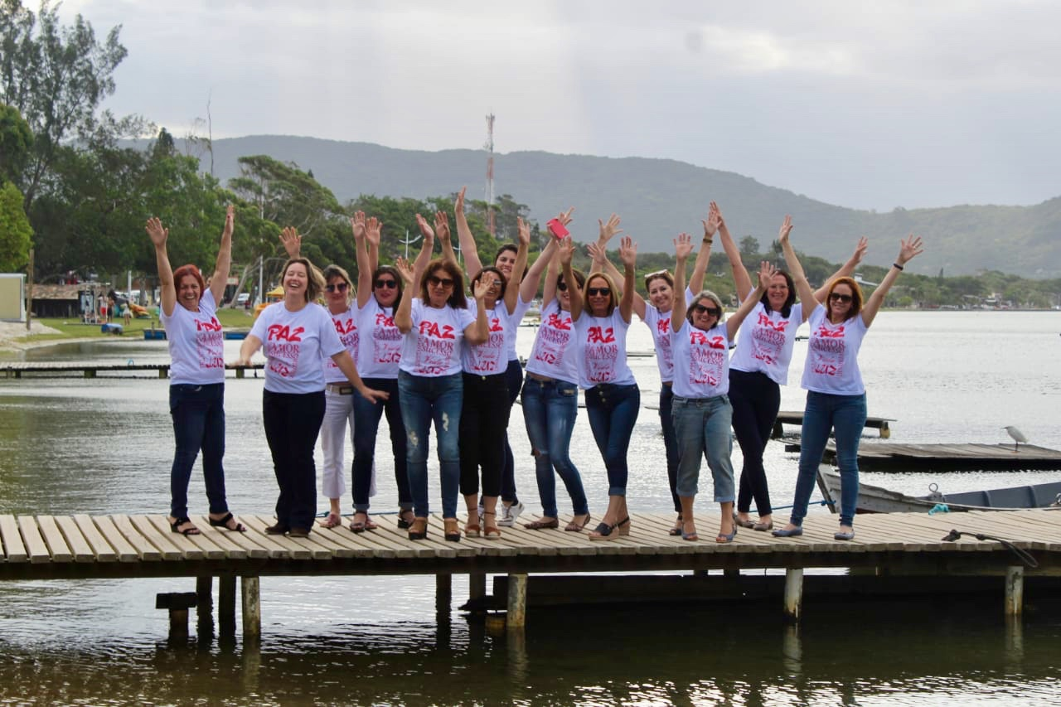
Equipe da Unidade

Slide 5
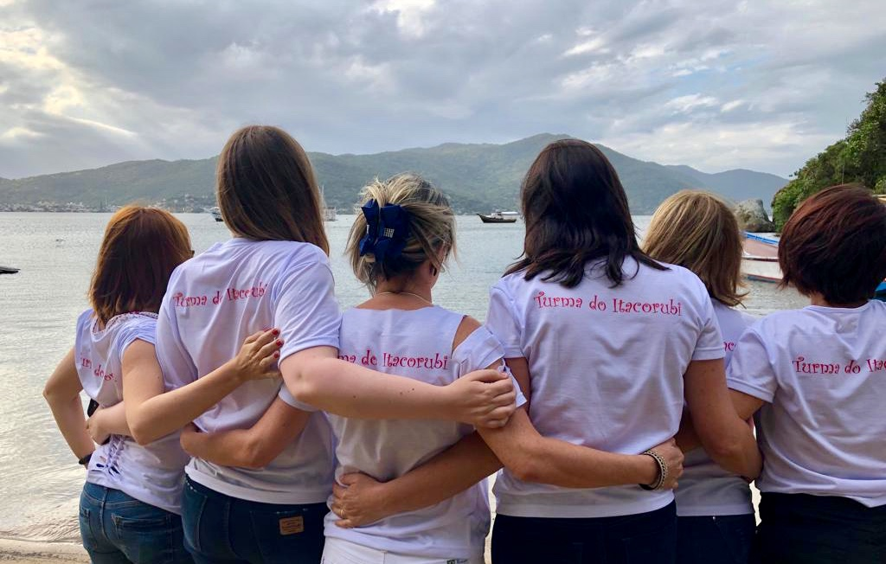
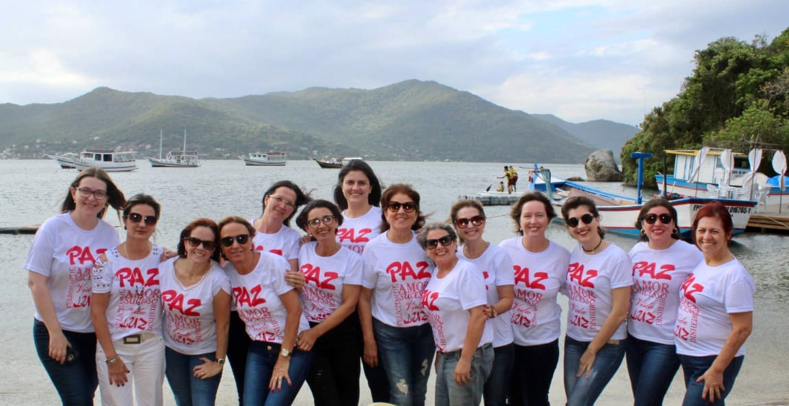
Equipe da Unidade
Somos hoje profissionais 45

Slide 6
Cadastrados X População da Área
de Abrangência – Até outubro/2018
Equipes de ESF | População da área de abrangência Fonte: IBGE | Pessoas cadastradas INFOSAÚDE | Pessoas cadastradas CADFAM
Equipe 190/Laranja | 5.186 | 5.873 | 3.688
Equipe 191/Verde | 8.100 | 10.080 | 6.163
Equipe 192/Lilás | 1.662 | 3.469 | 2.192
Equipe 193/Azul | 2.750 | 4.560 | 2.939
TOTAL | 17.698 | 23.982 ( 10,94%) | 14.982
ÁREA 190
ÁREA 192
ÁREA 191
ÁREA 193
Notes:
6

Slide 7
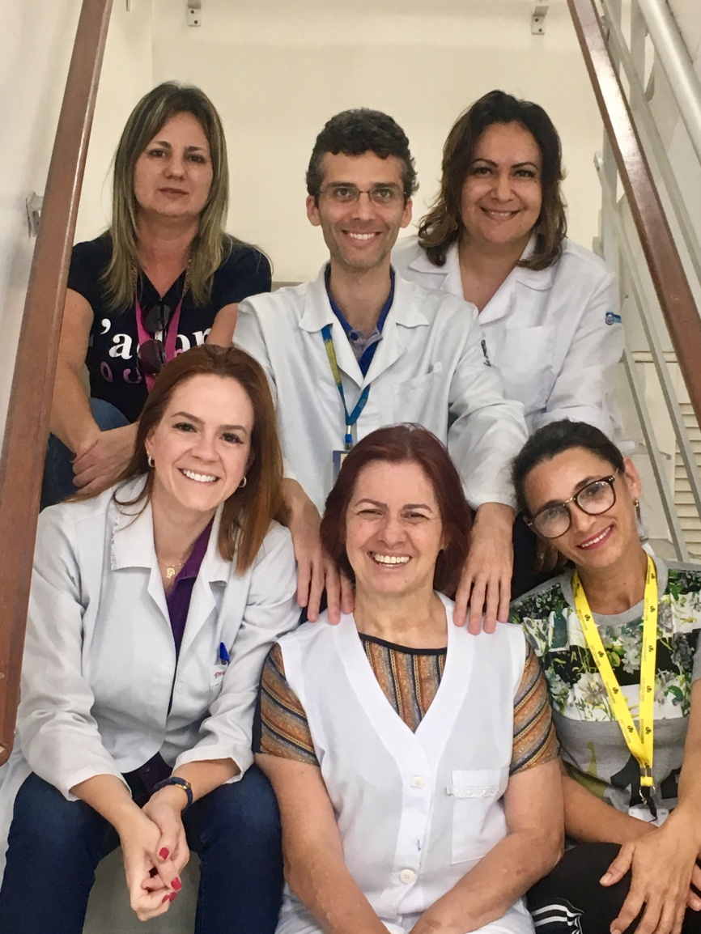
Equipe 190 Laranja
Equipe 190 – Laranja
Email: Email:equipe190csitacorubi@gmail.com
CATEGORIA | PROFISSIONAL
ACS Microárea 04 | Adriana Chodren
ACS Microárea 02 | Descoberta
ACS Microárea 10 | Sandra de Souza Pereira
ACS Microárea 03 | Descoberta
ACS Microárea 07 | Descoberta
Enfermeiro | Mateus da Silva Kretzer
Médico | Juliana de Mattos L. L. Guedes
Técnico de Enfermagem | Mª Aparecida Vieira Clemente
Técnico de Enfermagem | Sayonara Batista de Lima
ÁREA 190
ÁREA 192
ÁREA 191
ÁREA 193
Notes:
7

Slide 8
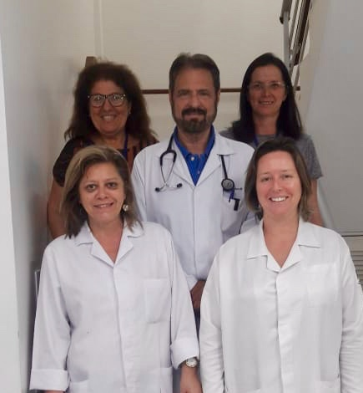
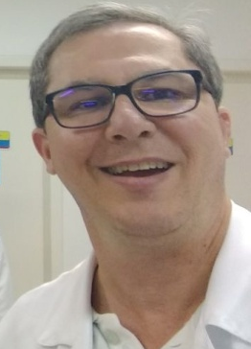
Equipe 191 Verde
Equipe 190 – Laranja
Email: Email:equipe191csitacorubi@gmail.com
CATEGORIA | PROFISSIONAL
ACS Microárea 01 | Mª do Carmo Botelho Leal
ACS Microárea 10 | Rosilda Mª Alves Sebastião
ACS Microárea 02 | Descoberta
ACS Microárea 03 | Descoberta
ACS Microárea 05 | Descoberta
ACS Microárea 06 | Descoberta
ACS Microárea 08 | Descoberta
Enfermeiro | Roberto Antonio Cunha Ferreira
Médico | Sérgio Senff
Técnico de Enfermagem | Sandra Regina de Souza
ÁREA 190
ÁREA 192
ÁREA 191
ÁREA 193
Notes:
8

Slide 9
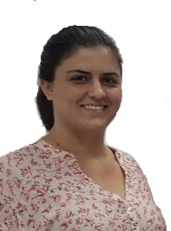
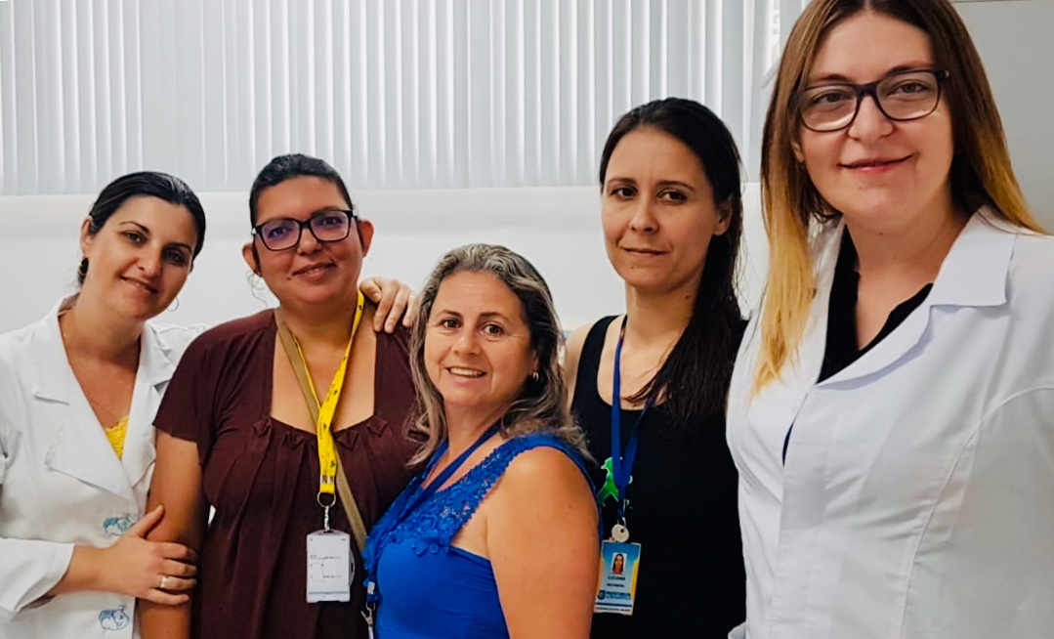
Equipe 190 – Laranja
Equipe 192 Lilás
Email: Email:equipe192csitacorubi@gmail.com
CATEGORIA | PROFISSIONAL
ACS Microárea 01 | Marivone da Silva
ACS Microárea 02 | Mª Aparecida Machado
Enfermeira | Luciana Cristina do Santos Maus
Médico | Denise Machado Longhi
Médica R2 | Daniele Sari
Técnico de Enfermagem | Cléia Maria dos Santos
ÁREA 190
ÁREA 192
ÁREA 191
ÁREA 193
WhatsApp: 99102.1253
Notes:
9

Slide 10
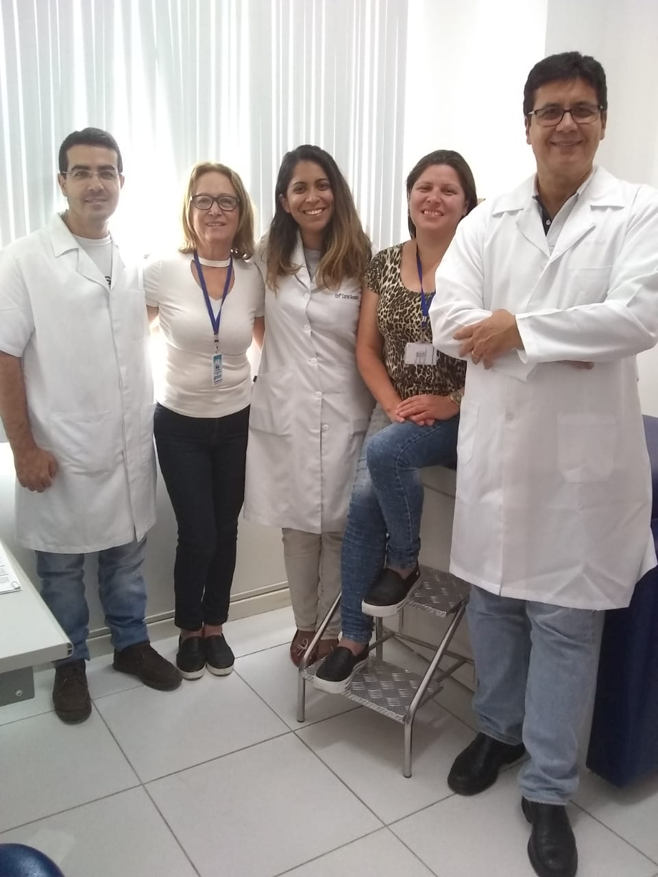
Equipe 190 – Laranja
Equipe 193 Azul
Email: Email:equipe193csitacorubi@gmail.com
CATEGORIA | PROFISSIONAL
ACS Microárea 02 | Dulcinéia Abilino de Barcelos
ACS Microárea 01 | Sueli Dilma Martins
Enfermeira Residente | Carla Sousa Guedelha
Médico | Renato José Alves Figueiredo
Técnico de Enfermagem | Arcanjo Altino Ramos
ÁREA 190
ÁREA 192
ÁREA 191
ÁREA 193
Notes:
10

Slide 11
Cardápio de Serviços
Consultas de Enfermagem
Consultas Médicas
Consultas Odontológicas
Marcação de Consultas e Exames Especializados
Procedimentos:
*Administração De Medicação
*Curativo
* Inserção de DIU
* Exame Preventivo de Colo Uterino
* Lavagem de Ouvido
* Pequenas Cirurgias
* Retirada de Pontos
* Teste do Pezinho
* Teste Rápidos ( Gravidez, HIV, Sífilis, Hepatites B e C)
* Vacinas
* Verificação De Sinais Vitais
Dispensação de Medicamentos
Práticas Integrativas e Complementares
Acupuntura e Auriculoterapia
Atendimento de Profissionais do NASF:
* Assistente Social
* Educador Físico
* Fisioterapeuta
* Pediatra
Psicóloga
Programa de Saúde do Escolar
Visita Domiciliar
Atividades Coletivas:
Grupo nutricional
Grupo de Alongamento
Grupo de tratamento de fumantes
Controle do Estresse
Grupo de Atividade Física
Grupo de Yoga
Notes:
11

Slide 12
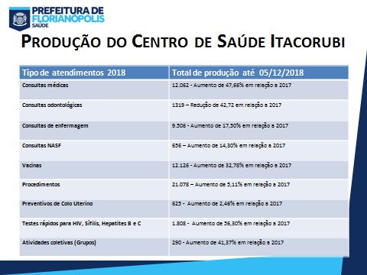

Slide 13
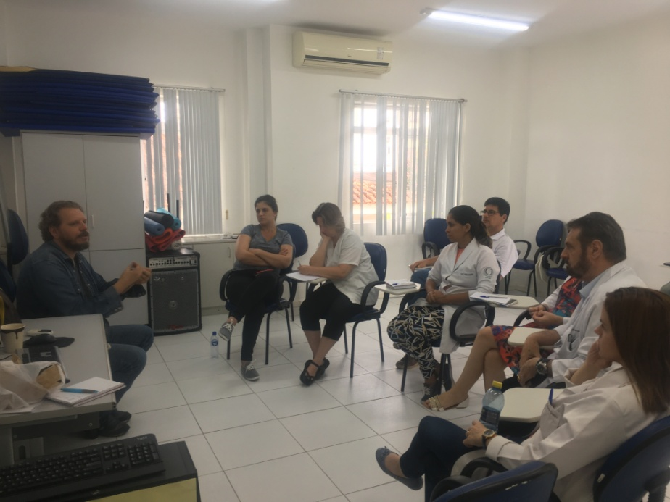
Reuniões
REUNIÃO DE PLANEJAMENTO DA UNIDADE MENSAL
REUNIÃO DE COLEGIADO GESTOR A CADA 15 DIAS
REUNIÃO DE EDUCAÇÃO PERMANENTE
REUNIÃO DO CONSELHO LOCAL DE SAÚDE NA SEGUNA 3ª FEIRA DE CADA MÊS ÀS 17h
Reunião de Planejamento
Redução de quatro horas de duração para duas horas mensais para sermos mais resolutivos e aumentar o acesso a população
Notes:
13

Slide 14
Perfil Acadêmico da Unidade
Gradução da UFSC:
Enfermagem, Medicina, Serviço Social, Educação Física
Graduação UDESC:
Fisioterapia
Residência da SMS:
Enfermagem, Educação Física, Medicina e Nutrição
Notes:
14

Slide 15

Fluxos de Entrada
Acesso avançado às consultas de 50% Demanda Espontânea de 2017, em 2018 atingimos 90% em média de demanda dia no dia!
Notes:
15

Slide 16
ACESSO AVANÇADO
Melhoria do Acesso à Unidade e Equipes
Atividades de Promoção da Qualidade de Vida
Notes:
16

Slide 17
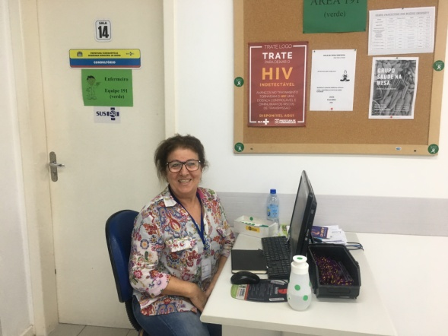
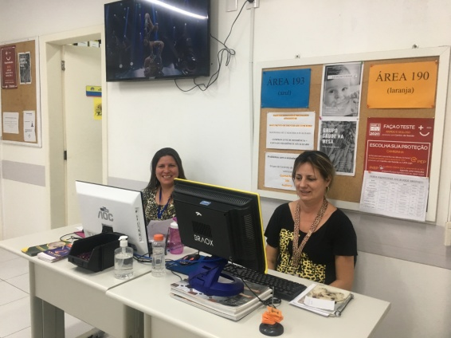
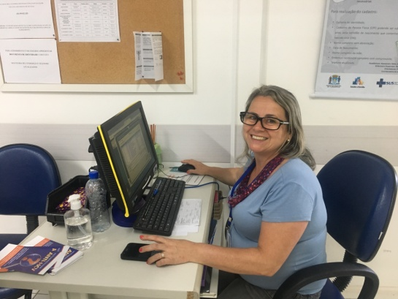
ACESSO AVANÇADO
Atendimento nas Ilhas se solidificou e virou referência para o Município
Ampliação do horário 7h às 17h
Notes:
17

Slide 18
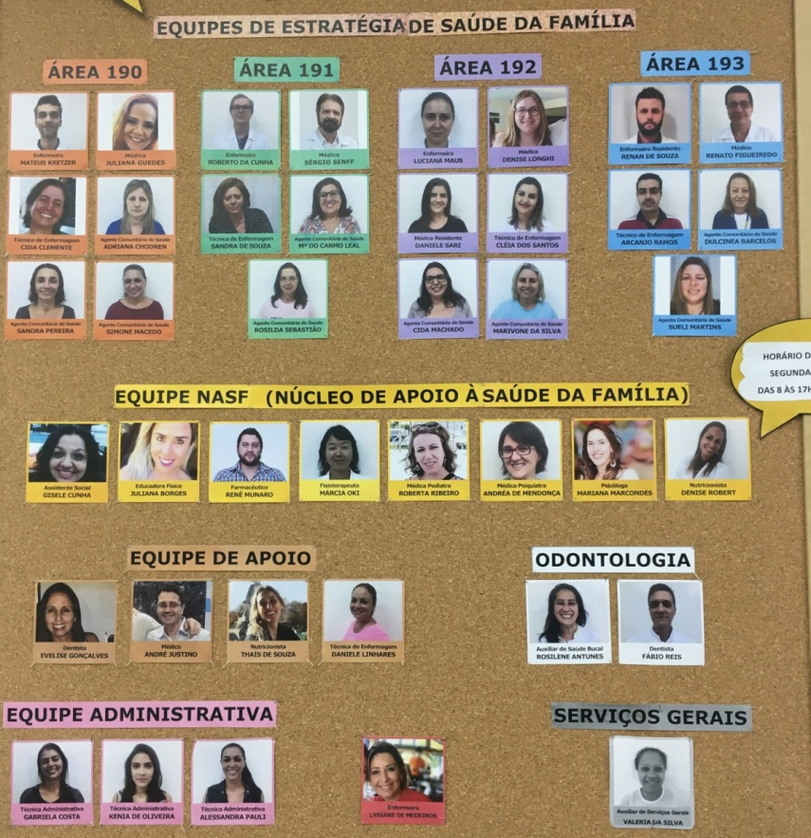
ACESSO AVANÇADO
Municurrículo
Notes:
18

Slide 19
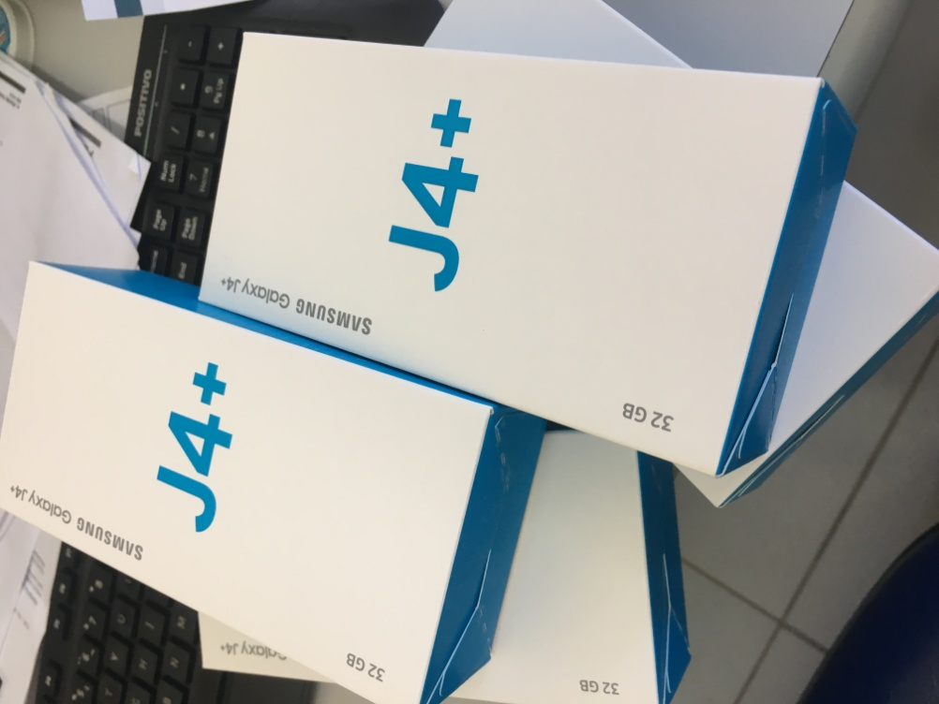
ACESSO AVANÇADO
As equipes receberam smartphones para se comunicar com os usuários
Notes:
19

Slide 20

Fluxos de Entrada
Graças ao espírito de equipe o Cs Itacorubi conseguiu dar melhor cobertura aos usuários fazendo uma organizada cobertura quando algum colega estava ausente (férias, ex.)
Juntos somos mais fortes!
Notes:
20

Slide 21


Educação Permanente Protocolos
A utilização de Protocolos de Enfermagem e do PACK
Ampliação da clínica do enfermeiro
MAIOR RESOLUTIVIDADE DA APS
Ferramenta clínica utilizada no atendimento de pacientes adultos na atenção básica em saúde.
Notes:
21

Slide 22
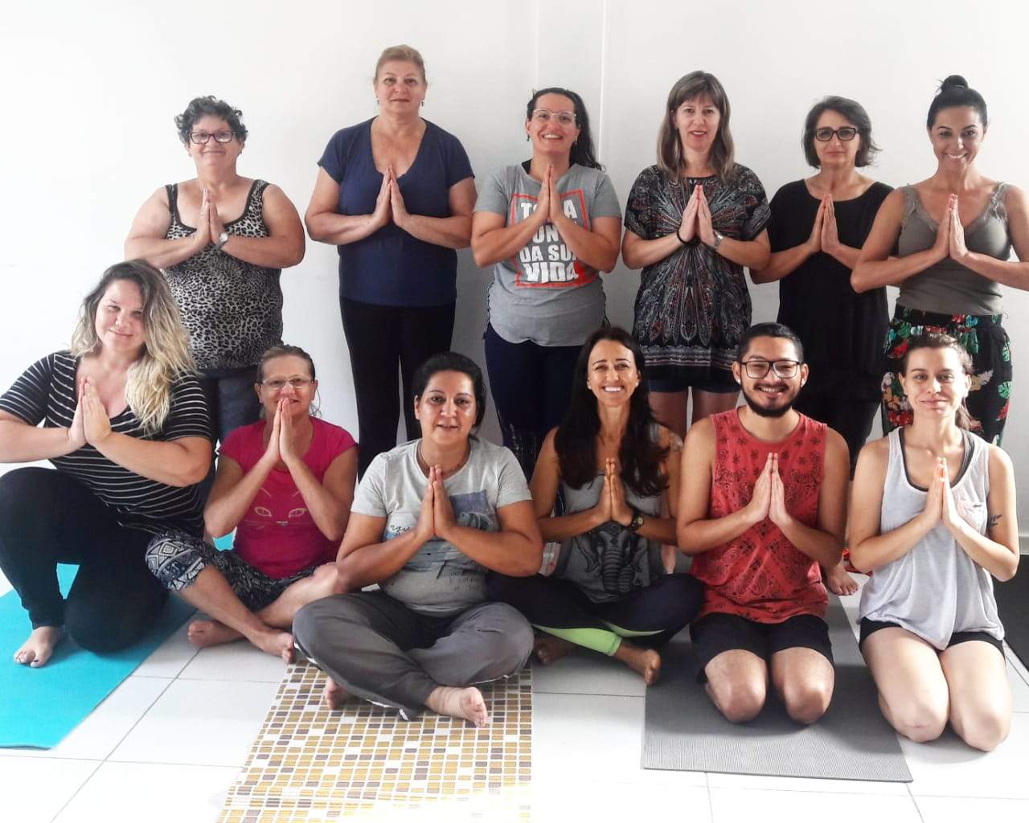
OUTRAS ATIVIDADES
Grupo de Yoga com a instrutora voluntária Mara
Notes:
22

Slide 23
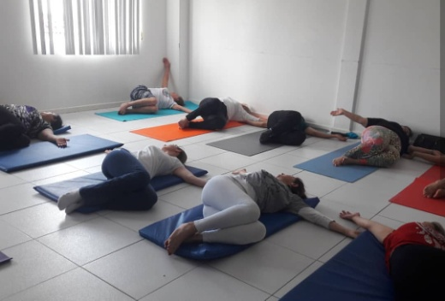

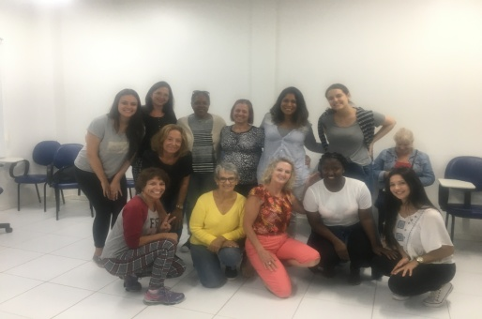
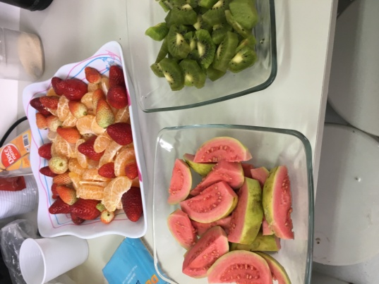
OUTRAS ATIVIDADES
Grupos de Controle do Estresse
Grupos de Nutrição
Grupos de Alongamento
Grupo de Tratamento de Fumantes
Grupo “As Valquírias” de Empoderamento Feminino
Notes:
23

Slide 24
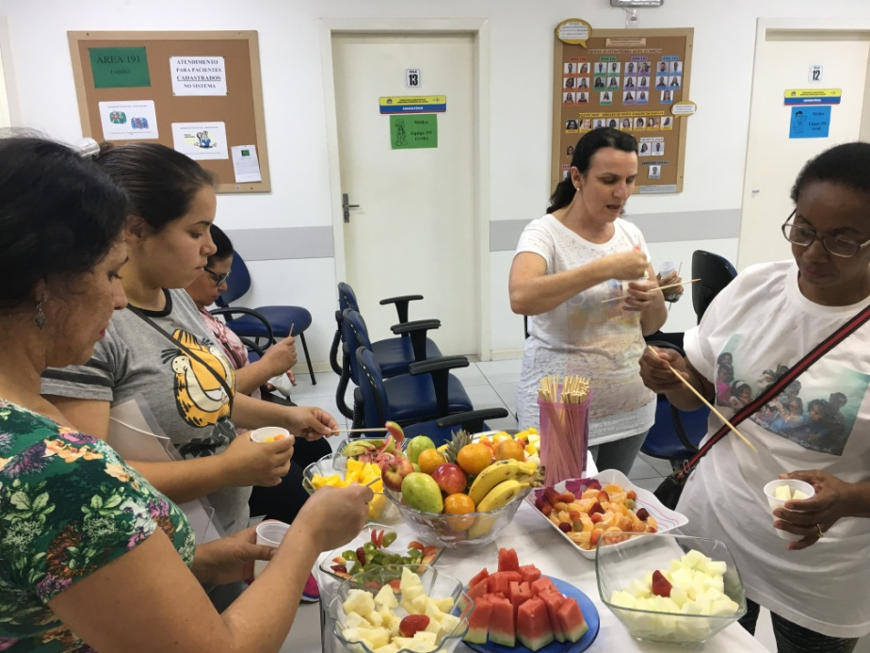
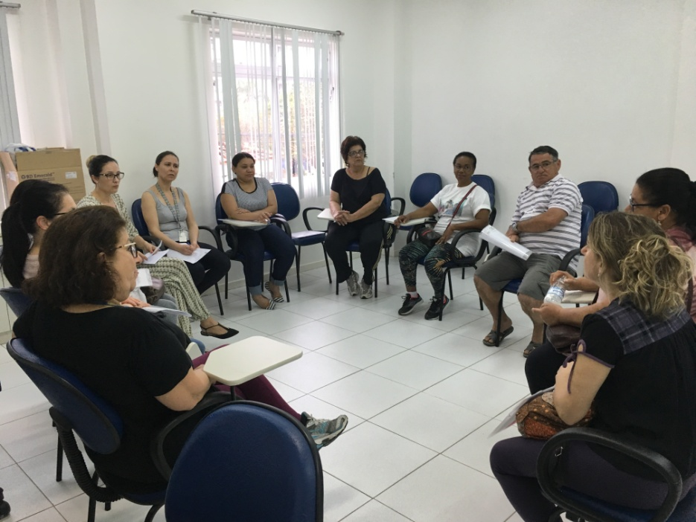
OUTRAS ATIVIDADES
DIA DO DESPERTAR
Notes:
24

Slide 25
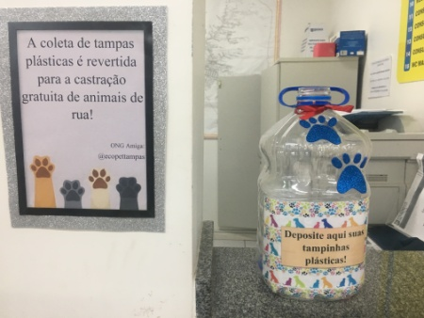
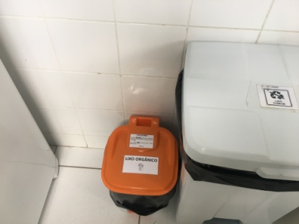
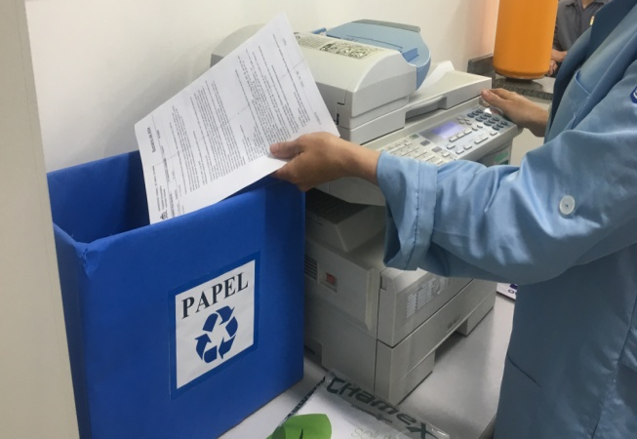
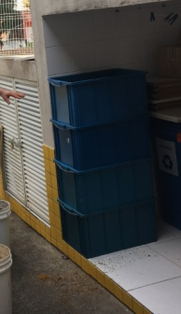
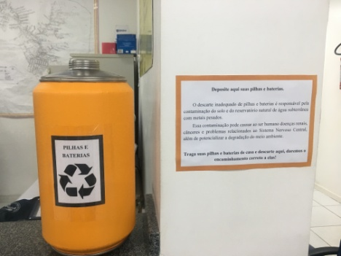
OUTRAS ATIVIDADES
GERENCIAMENTO DE RESÍDUOS
Notes:
25

Slide 26
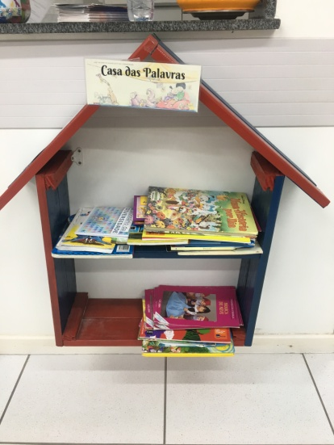
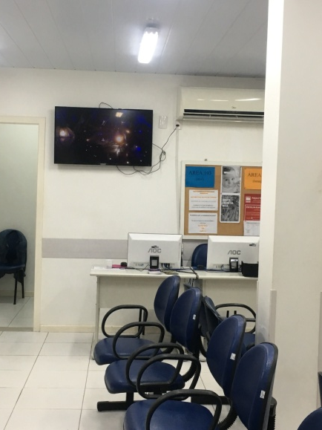
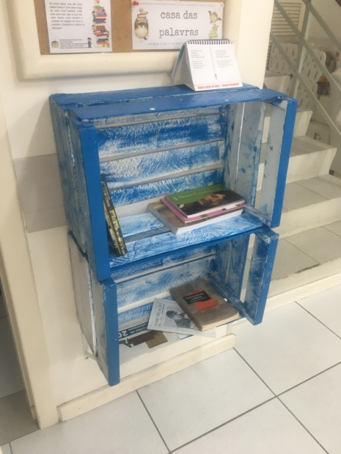
OUTRAS ATIVIDADES
SALA DE ESPERA INTERATIVA
CASAS DAS PALAVRAS
PLAYLIST DE MAIS DE 14h DE VÍDEOS DE PROMOÇÃO A SAÚDE E CULTURA
Notes:
26

Slide 27
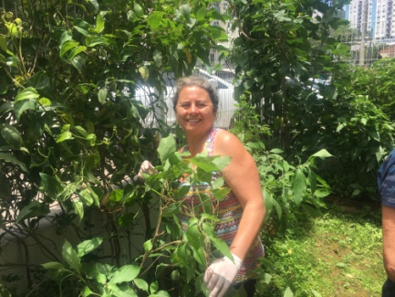
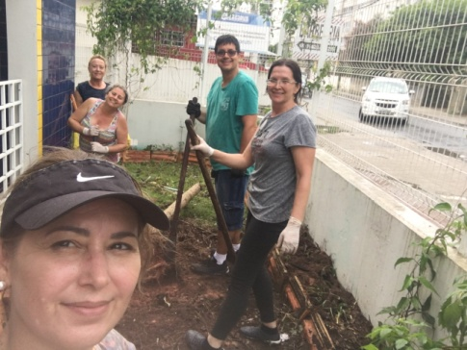
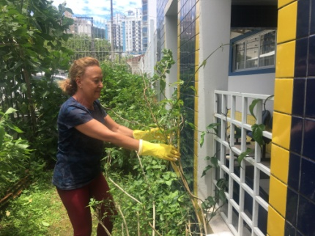
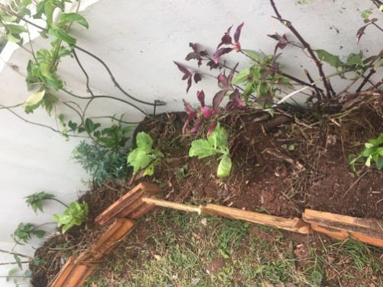
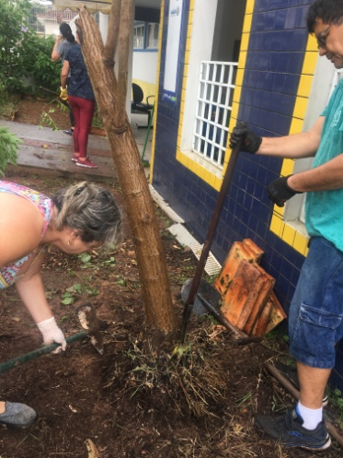
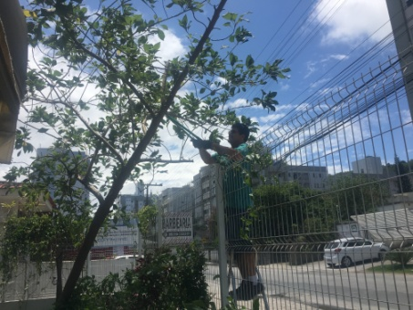
OUTRAS ATIVIDADES
HORTA DO ITACORUBI
Notes:
27

Slide 28
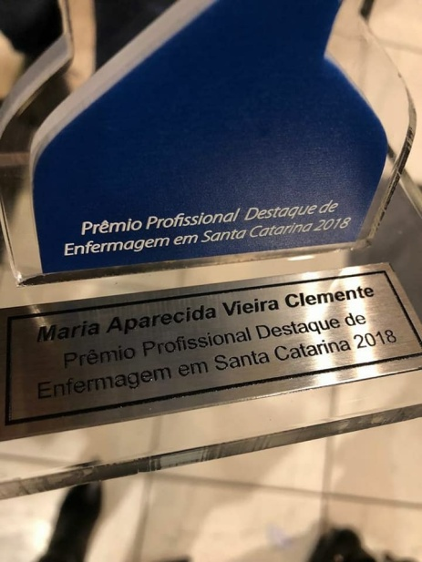
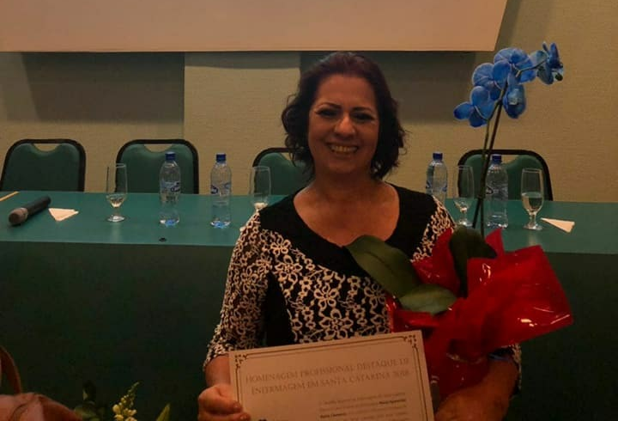
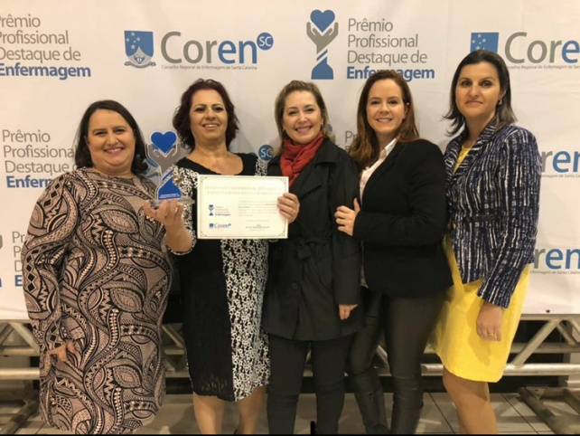
DESTAQUE DO ANO 2018
Prêmio Profissional Destaque de Enfermagem em Santa Catarina 2018 foi para Mª Aparecida Vieira Clemente nossa técnica de enfermagem que atua há 27 anos nesta unidade! Parabéns Cida!

Slide 29
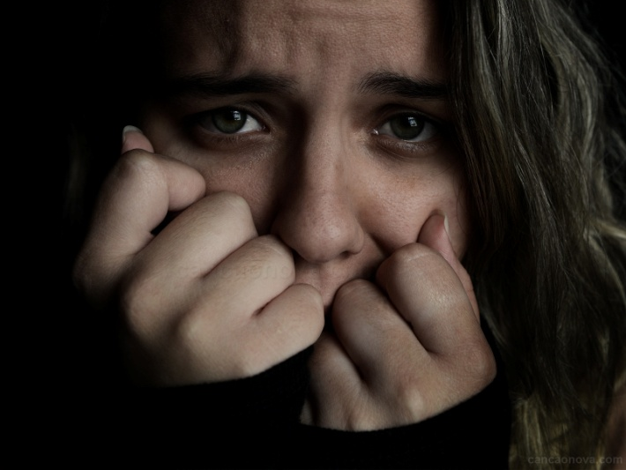
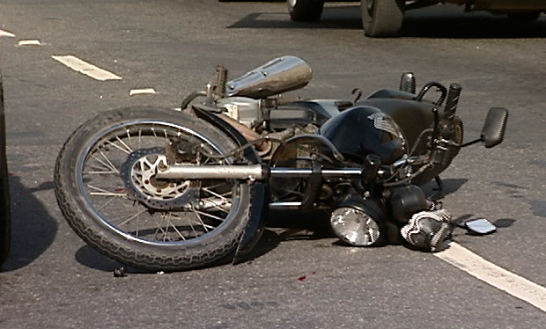
…dias difíceis…
Num dia de chuva, passava do meio dia quando um grave acidente pôs em risco a vida de uma moradora... E agora?
Notes:
29

Slide 30
OUVIDORIAS
Notes:
30

Slide 31
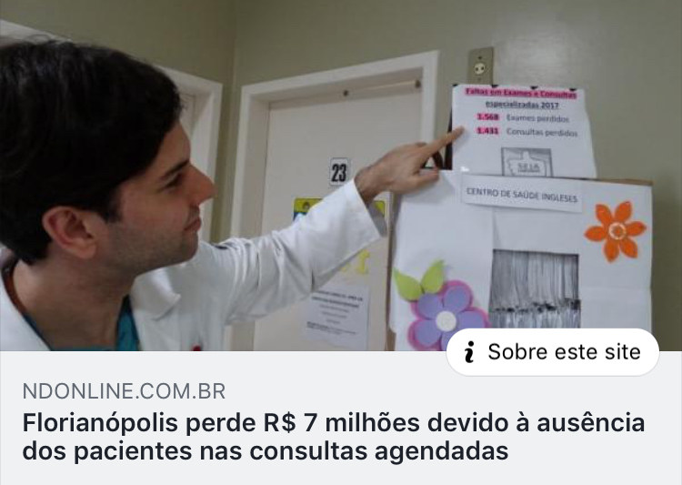
REGULAÇÃO
EXAMES E CONSULTAS ESPECIALIZADAS
DADOS DO ITACORUBI
QUANTIDADE DE MARCAÇÃO | FALTOSOS
31.148 (Até 31/10/2018) | 23,03%
Notes:
31

Slide 32

REGULAÇÃO
EXAMES E CONSULTAS ESPECIALIZADAS
SERVIÇOS | FALTOSOS 2018
Exames de laboratório | 84
USG | 38
RX | 30
Outros Exames | 24
Alto custo | 07
Consulta especializada | 106
Notes:
32

Slide 33

METAS 2019
MANTER A QUALIDADE DOS SERVIÇOS E BUSCAR FUJIR DA ZONA DE CONFORTO
INICIAR A OBRA DE AMPLIAÇÃO DO CENTRO DE SAÚDE
TER UMA FARMÁCIA DE REFERÊNCIA
AUMENTAR O CAPITAL HUMANO

Slide 34

AVALIAÇÃO EXTERNA

Slide 35
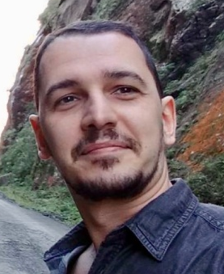
Avaliação nas palavras do odontólogo Deniz Faccin, Coordenador do Distrito Sanitário Centro
“O CS Itacorubi foi um dos grandes destaques do município na Atenção Primária à Saúde em 2018. Nos últimos dois anos, foi um dos pioneiros na implantação de mudanças no acesso aos serviços, como o acolhimento por equipe, a implantação das ilhas de atendimento e a ampliação da oferta de testes rápidos. Ampliação do horário anterior a determinação da Secretaria. Hoje é modelo para a organização dos serviços em outros Centros de Saúde do município. Também tem sido destaque na eficiência da gestão de recursos humanos, com baixo índice de fechamento de serviços. Destaco o trabalho da Coordenação, que tem conquistado todos estes avanços mantendo a motivação dos profissionais e um clima organizacional positivo, mesmo frente às dificuldades. E parabéns à toda a equipe, que tem demonstrado comprometimento e qualidade diante dos novos desafios”.
Notes:
35

Slide 36
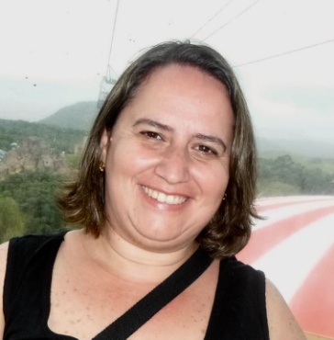
Avaliação nas palavras da enfermeira Elizamara Ferreira Siqueira, RT de Enfermagem e Coordenadora da Comissão Permanente de Sistematização da Assistência de Enfermagem
“O Centro de Saúde Itacorubi avançou no ano de 2018 com diversas inovações no campo multiprofissional. Entretanto o núcleo da Enfermagem despontou sendo uma das Unidades mais evidentes de nossa Instituição. A servidora Maria Aparecida foi condecorada com o Prêmio Destaque Enfermagem de Santa Catarina 2018. Menção Honrosa conferida pelo Conselho Regional de Enfermagem aos profissionais de Enfermagem pela valorosa contribuição a Enfermagem Catarinense, sendo eleita pelos seus pares de toda a rede municipal. A equipe de Enfermagem do CS Itacorubi ainda foi uma das equipes-modelo escolhida para a matéria da Folha de São Paulo sobre a saúde no país, intitulada “E agora, Brasil? Um retrato da saúde no Brasil” que abordava a ampliação da prática clínica do Enfermeiro na APS. Ainda não podemos deixar de destacar a Unidade como Escola, sendo campo dos alunos de graduação do Curso de Enfermagem e campo da Residência de Enfermagem. Muito me orgulha como Responsável Técnica de Enfermagem dessa Instituição poder no fim desse ano tão difícil, em meio a tantas dificuldades, poder expressar meu reconhecimento e agradecimento a essa valorosa equipe”.
Notes:
36

Slide 37
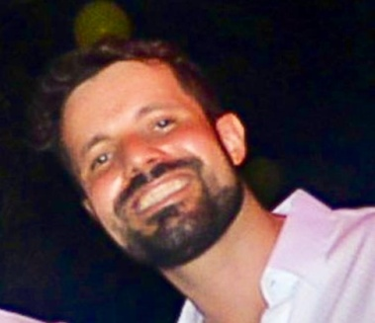
Avaliação nas palavras do médico Ronaldo Zonta do DEPTO de Gestão da Clínica da SMS
“O centro de saúde do Itacorubi em 2018 na visão do Departamento de gestão da clínica foi um dos centros de saúde que mais avançaram e inovaram em novas tecnologias de acesso e de cuidado para população de seu território. O destaque fica para as ações de mudança do acesso com a organização das ilhas como recepções individuais de cada equipe o que amplia e qualifica o acesso dos usuários. Outro destaque é a grande oferta de testes rápidos para sua população que colocou o Itacorubi como a unidade de saúde que mais fez testes rápidos em 2018. E outro destaque vai PARA AS AGENTES COMUNITÁRIAS DE SAÚDE DO CENTRO DE SAÚDE DO ITACORUBI que demonstraram ser profissionais altamente qualificados e que apostam na inovação e na modernização do acesso a população e aos cuidados de saúde ofertados, sendo parceiras para capacitação de outros agentes comunitários de todo município ”
Notes:
37

Slide 38
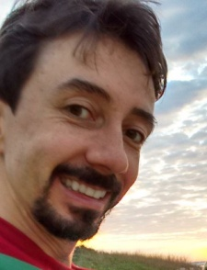
Avaliação nas palavras do médico João Paulo Mello da Silveira, Gerente de Atenção Primária à Saúde
“Para gerência de atenção primária o CS Itacorubi foi destaque em 2018 pela consolidação do modelo de acesso com uma-recepção-por-equipe que na prática representa melhorias para toda população do bairro e também para os profissionais uma vez que fortalece o vínculo. Nos últimos dois anos observamos a vinculação de 20% mais moradores do bairro as equipes e a redução do absenteísmo de 20% para 6%, graças aos esforços de todas as equipes e profissionais , cada um à sua maneira. Além disso a oferta de serviços aumentou,como por exemplo com a realização de testes rápidos para população alvo. Por fim o CS Itacorubi se destacou também pelos esforços da coordenação em manter e ampliar a qualidade dos serviços e realizar uma adequada articulação com o controle social para reforma e ampliação da unidade e da assistência farmacêutica no CS. Esperamos realizar a ampliação do número de consultórios e da farmácia de referência na prÓpria unidade para 2019, criando assim as condições para uma futura é necessária ampliação para 6 ESFs! Parabéns a todas e todos e um ótimo final de ano!”
Notes:
38

Slide 39
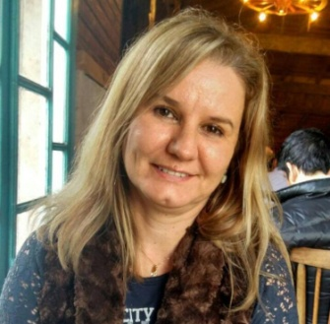
Avaliação nas palavras do enfermeira e atual Diretora de Atenção à Saúde, Sandra Regina Costa
“O que dizer de uma unidade como o CS Itacorubi?... Uma unidade dentre as 49 unidades no município de Florianópolis localizada no leste da Ilha de Santa Catarina... Não isso é muito pouco para falar de uma equipe de trabalho que tem liderança, competência e iniciativa. Uma equipe que olha para o seu usuário e tem empatia. Alguns desta equipe eu conheço há anos, outros de um tempo para cá, mas todos tem o meu agradecimento e respeito pelos indicadores que alcançaram mesmo nas adversidades. Em especial hoje que falar da aquisição da televisão para a sala de espera e os vídeos educativos, experiência essa que deve ser multiplicada. Em outubro iniciaram o projeto de gerenciamento de resíduos. O fortalecimento do atendimento por equipe/Ilhas e a participação das ACS desta unidade como facilitadoras do workshop de “acesso” Vocês fazem a diferença com certeza! Agradeço a oportunidade de trabalhar com vocês!
Notes:
39

Slide 40

Notes:
40

Slide 41
MELHOR UNIDADE DA CAPITAL EM SAÚDE É O ITACORUBI 2018
FONTE: OS RESULTADOS
Notes:
41

